Slide 1
認識陣列
3-1
54
什麼是陣列
陣列的表示
陣列的維度
陣列的操作
•概念插播：Scratch清單（陣列）的使用

Slide 2
什麼是陣列
54

Slide 3
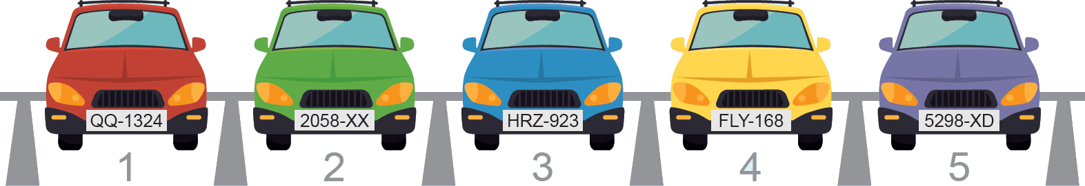
54
小潔和爸爸去逛大賣場，爸爸將車停在大賣場的汽車停車格裡。下車時，爸爸特別提醒小潔記下停車格的編號，避免回家時找不到車。（下頁提問）

Slide 4

54
【想一想】
1.若爸爸的車停在 5 號汽車停車格，
請問爸爸的車號是幾號？
5298-XD

Slide 5
54
【想一想】
2.鄰居陳媽媽的車號是 HRZ-923，
請問陳媽媽的車停在幾號停車格？
3號停車格

Slide 6
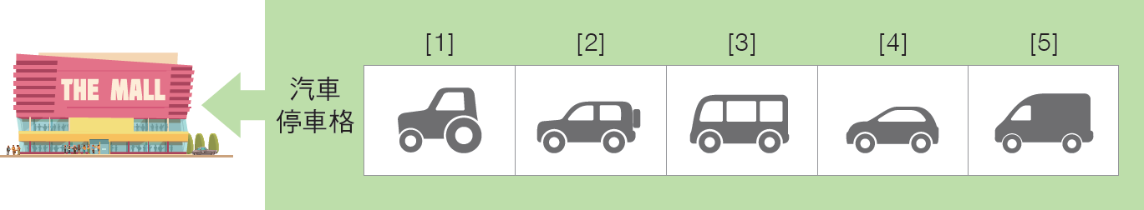
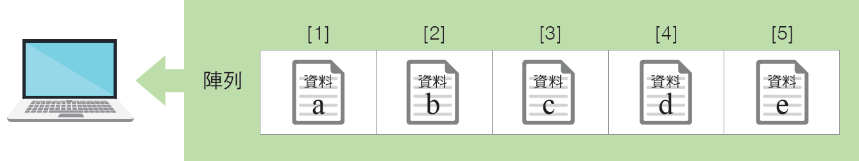
什麼是陣列
54
陣列是電腦在儲存資料使用的一種結構。
陣列的特性：
①依序進行編號
②每個位置只存放
一筆資料
③同一陣列中的資
料格式都相同
陣列[1] = 資料a
陣列中資料型態都相同，
例如都是文字或數字。
就像汽車格中，都是汽車。

Slide 7
陣列的表示
55

Slide 8
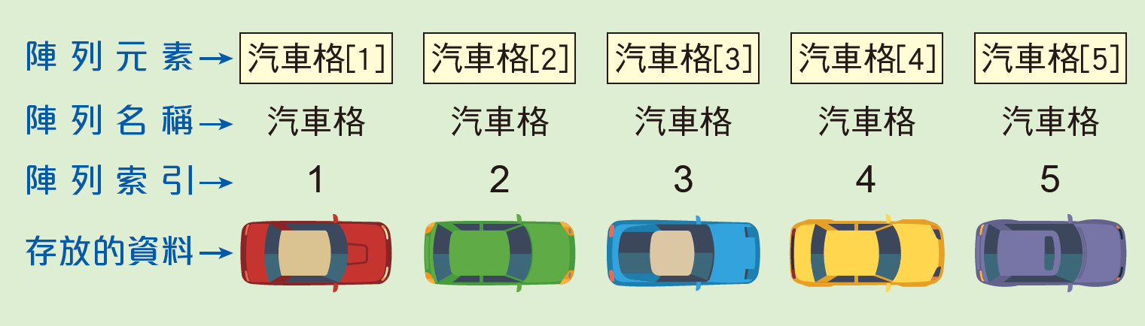
陣列的表示
55
若要表達一個陣列元素，需要包含：
1. 陣列的名稱
2. 陣列的索引
用於表示資料的主題
用於表示資料的位置

Slide 9
55
如上圖，請回答下列問題：
1. 汽車格[5]所停放的汽車是什麼顏色的？
2. 紅色汽車的停放位置該如何表示？
3. 綠色汽車停放位置的索引值是多少？
紫色
汽車格[1]
2

Slide 10
「索引」的起始值
55
不同程式語言，可能有不同起始值。
Scratch：從 1 開始。
C 語言、python 等：從 0 開始。
Scratch | 汽車格[1] | 汽車格[2] | 汽車格[3] | 汽車格[4] | 汽車格[5]
Python | 汽車格[0] | 汽車格[1] | 汽車格[2] | 汽車格[3] | 汽車格[4]

Slide 11
陣列的維度
56

Slide 12

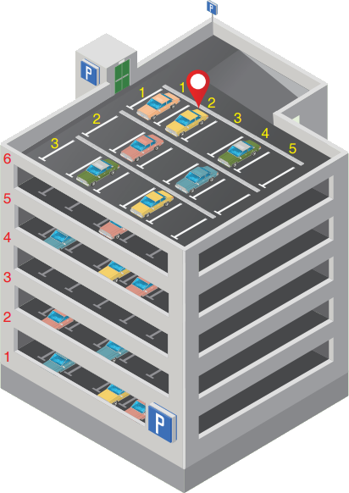
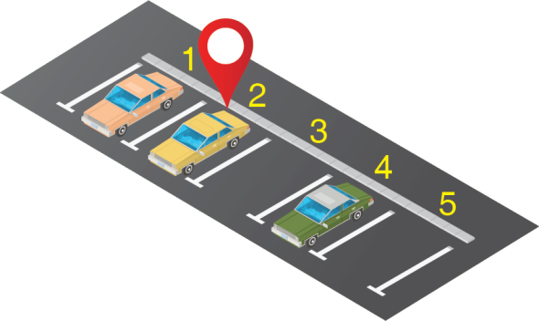
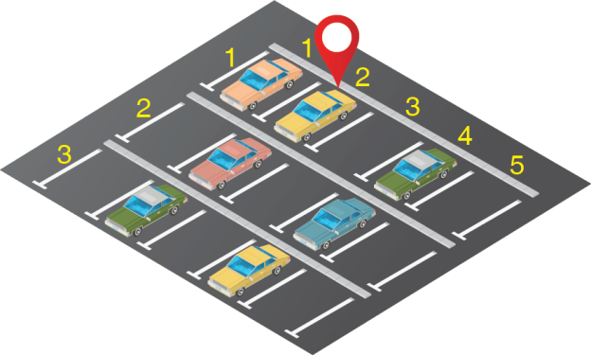
陣列的維度
56
表達陣列時需要使用索引值，當資料越複雜
→ 所需索引值越多、陣列的維度越高。
維度 | 一維陣列 | 二維陣列 | 三維陣列
可表示資料 | 可表示線性資料 | 可表示平面資料 | 可表示立體資料
例子 | 路邊的停車格 | 平面停車場 | 立體停車場
車輛的位置 | 汽車格[2] | 汽車格[1,2] | 汽車格[6,1,2]

Slide 13
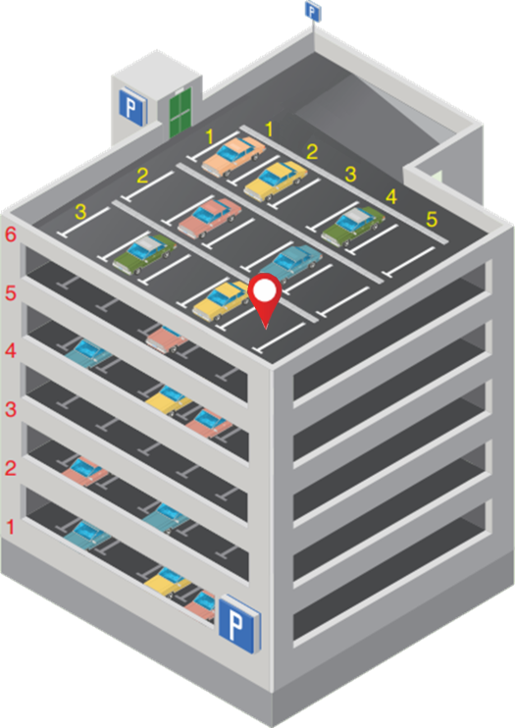
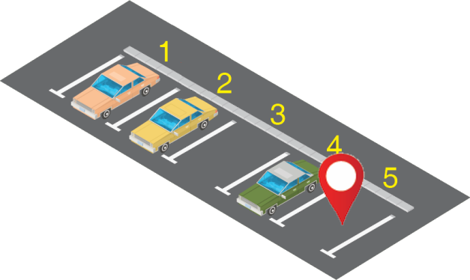
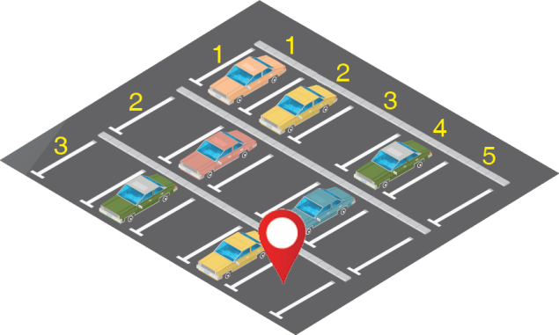
陣列的維度
56
陣列的大小計算，是由每個索引值最大值相乘
→計算結果代表此陣列可容納多少元素。
以陣列汽車格為例：
維度 | 一維陣列 | 二維陣列 | 三維陣列
最後一個元素的表示 | 汽車格[ 5 ] | 汽車格[ 3, 5 ] | 汽車格[ 6, 3, 5 ]
最多可容納元素數量 | 5 個 | 3 X 5 = 15 個 | 6 X 3 X 5 = 90 個

Slide 14
57
陣列的維度，可以透過索引值數量來判斷 ：
例 汽車格[5]
汽車格[3, 5]
汽車格[6, 3, 5]
①
① ②
① ② ③
1個索引值
2個索引值
3個索引值
一維陣列
二維陣列
三維陣列
→若超過 3 個索引值時，會統稱為「多維陣列」。

Slide 15
Scratch 清單（陣列）的使用
58

Slide 16
Scratch 清單的使用
58
變數與陣列
變數：一次只能儲存「一筆資料」。
陣列：同個維度中，能儲存「多筆相同型態的資料」 。
有不同型態的資料必須儲存時，例如有姓名（文字）、身高（數字）、是否近視（布林值）的資料，就必須以多個變數或多個一維陣列（或多維陣列）進行紀錄。

Slide 17
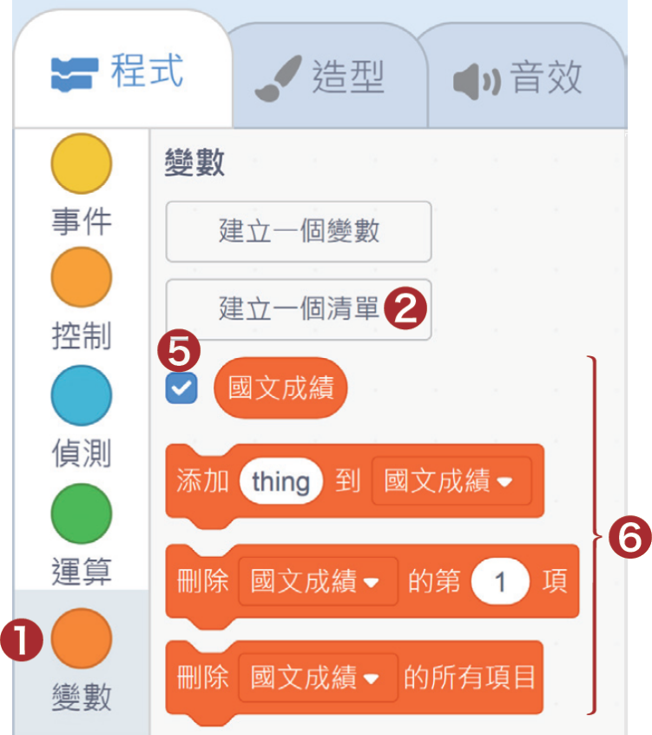
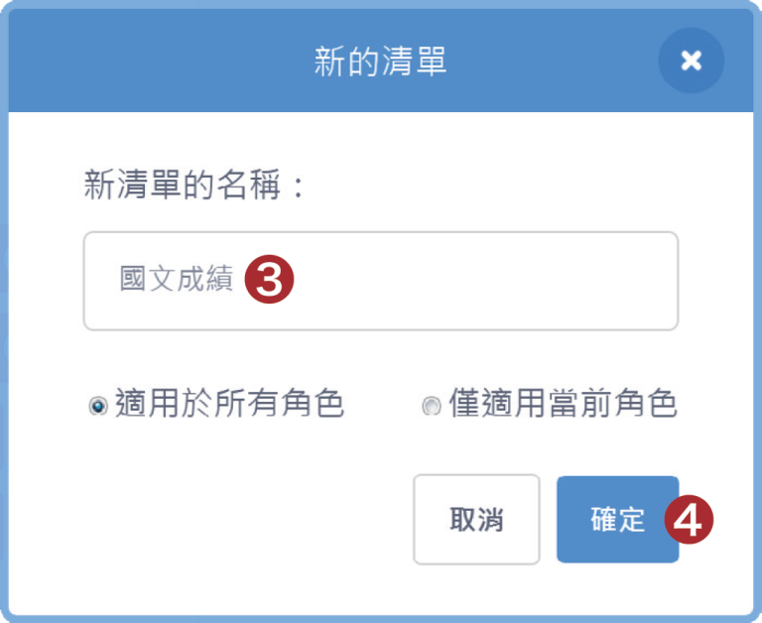
Scratch 清單的使用
58
建立 Scratch 清單（陣列） 以國文成績為例
1. 點擊變數類。
2. 點擊建立一個清單。
3. 輸入名稱：國文成績。
4. 點擊確定。
5. 自動出現控制清單
的相關積木。

Slide 18

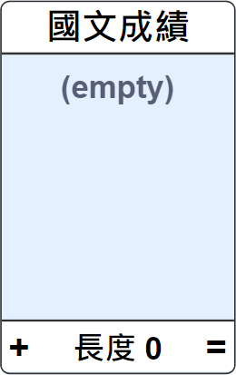
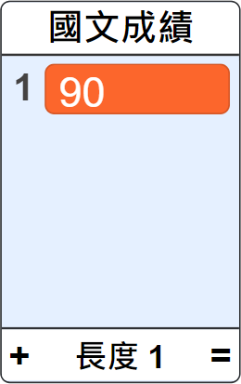
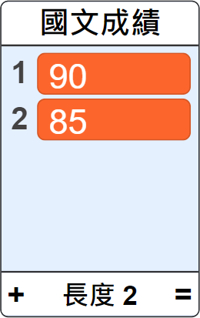
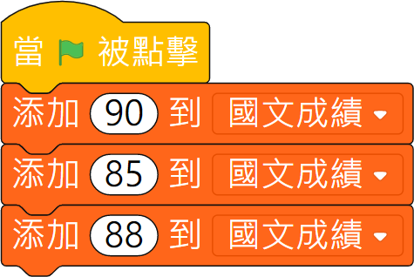
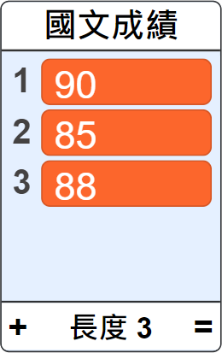
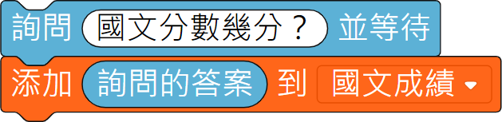
Scratch 清單的使用
59
將資料放入清單中
利用 將資料添加到清單尾端。
範例：
可利用詢問積木來輸入資料，
再將答案存入清單中。

Slide 19
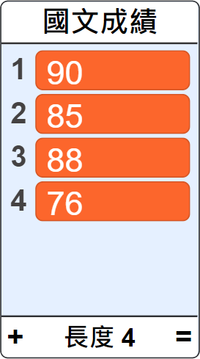




Scratch 清單的使用
59
清單的呈現
清單（陣列）名稱
項目
（陣列索引）
資料
清單長度（項目數量、陣列大小）
拖曳此處，可調整清單的欄位大小

Slide 20
陣列的操作
60

Slide 21
陣列的操作：寫入
60
寫入：將新的值覆蓋在指定的值上。
陣列長度不變、內容異動。
A [ 1 ] | A [ 2 ] | A [ 3 ]
15 | 22 | 34
 | 寫入前
A[1] | A[2] | A[3]
15 | 50 | 34
 | 寫入後
A[1] | A[2] | A[3]
15 | 22 | 34
A [ 1 ] | A [ 2 ] | A [ 3 ]
15 | 50 | 34
22

Slide 22
陣列的操作：讀取
60
讀取：獲得特定位置的資料訊息。
陣列長度、內容皆不變。
A [ 1 ] | A [ 2 ] | A [ 3 ]
15 | 22 | 34
 | 讀取前
A[1] | A[2] | A[3]
15 | 22 | 34
 | 讀取後
A[1] | A[2] | A[3]
15 | 22 | 34
A[ 2 ]的值是22

Slide 23
陣列的操作：刪除
61
刪除：移除特定位置的內容，該位置之後的元素全部往前移動補滿陣列。
陣列長度縮短、減少元素。
 | 刪除前
A[1] | A[2] | A[3]
15 | 22 | 34
A [ 1 ] | A [ 2 ] | A [ 3 ]
15 | 22 | 34
A [ 1 ] | A [ 2 ] | A [ 3 ]
15 |  | 34
A [ 1 ] | A [ 2 ]
15 | 34
 | 刪除後
A[1] | A[2]
15 | 34
X

Slide 24
陣列的操作：插入
61
插入：在特定位置之間插入新的內容，並讓新插入內容之後的元素全部往後移動一位。
陣列長度增長、元素變多。
A [ 1 ] | A [ 2 ] | A [ 3 ]
15 |  | 34
 | 插入前
A[1] | A[2]
15 | 34
A [ 1 ] | A [ 2 ] | A [ 3 ]
15 | 50 | 34
A [ 1 ] | A [ 2 ]
15 | 34
 | 插入後
A[1] | A[2] | A[3]
15 | 50 | 34
50

Slide 25
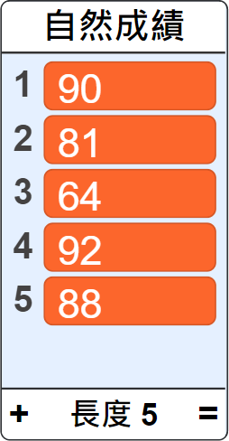

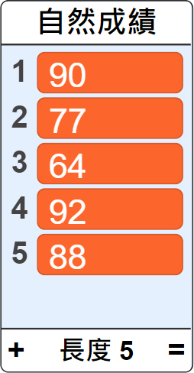
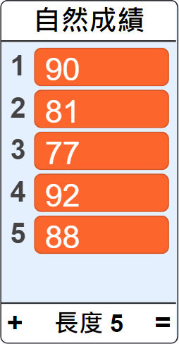
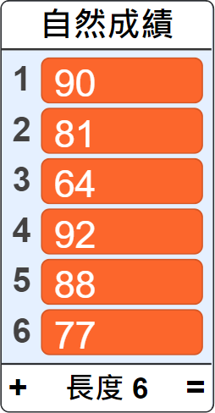
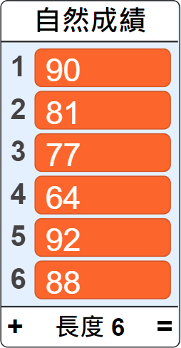
62
清單自然成績如右圖，
執行 後，
清單會呈現什麼內容？
B
(A)
(B)
(C)
(D)
▲原始清單

Slide 26

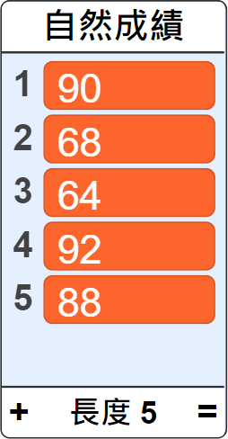
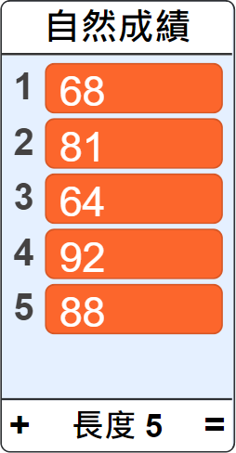
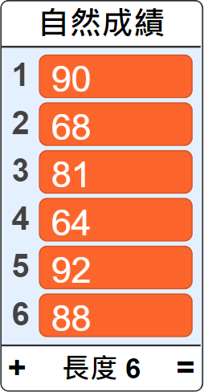
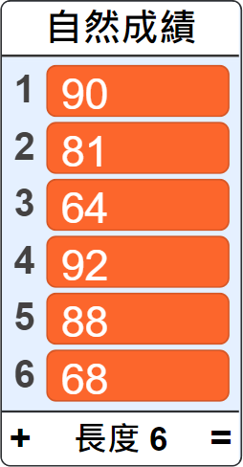
62
若原始清單執行
後，
清單會呈現什麼內容？
C
(A)
(B)
(C)
(D)
▲原始清單

Slide 27
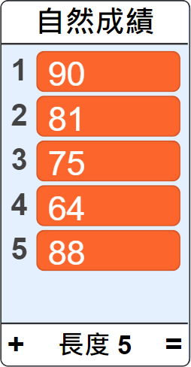


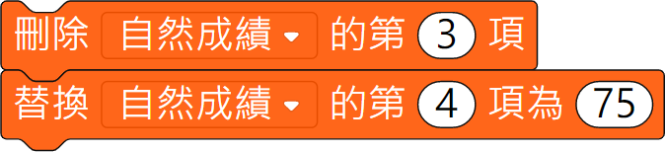
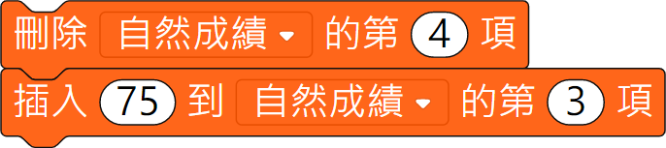
63
執行哪一個指令後，清單內容
變化會如右圖？
D
(A)
(B)
(C)
▲原始清單
▲結果清單
(D)

Slide 28



63
執行哪些指令後，清單內容
變化會如右圖？（複選）
A、C
(A)
(B)
▲原始清單
▲結果清單
(C)
(D)

Slide 29
3．1 認識陣列
結束
63

